Slide 1
El valor de los indicadores de
calidad de la prescripción
Juan Simó, Médico de Familia
C. S. Rochapea (Pamplona)
Jornada: Gasto farmacéutico y calidad asistencial
Sede: Fundación Cultural San Francisco.
Cáceres, 24 de octubre de 2018

Slide 2
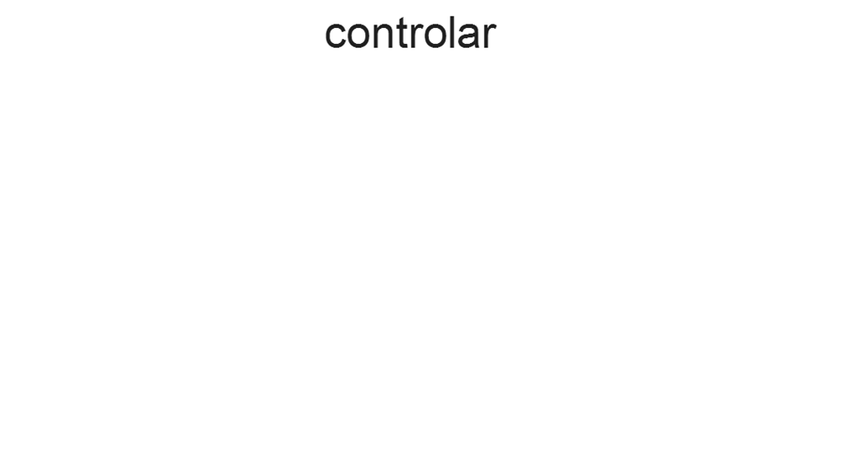
Control de la calidad de la prescripción
¿ ?
¿ Para qué ?
Para ayudar a los médicos a prescribir mejor
¿ Cómo ?
Dándoles información que apele a su profesionalidad (a su motivación intrínseca)

Slide 3
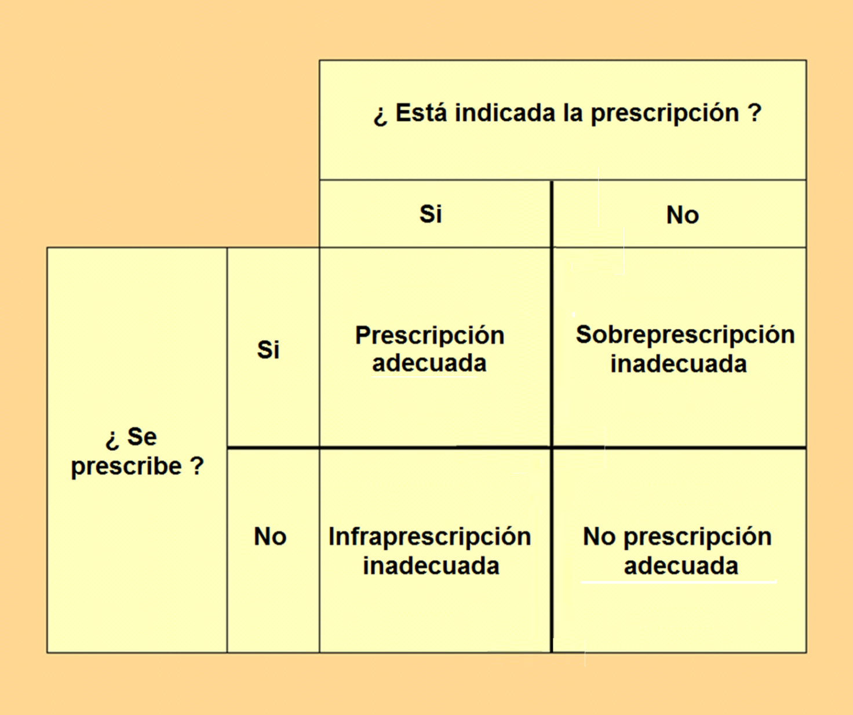
Control de la calidad de la prescripción
Control de la PRESCRIPCIÓN
Control de la INDICACIÓN
Genéricos
Principio activo
Uso relativo (omeprazol/IBP)
etc…
Visado inspección-
Algoritmos Corporativos

Slide 4
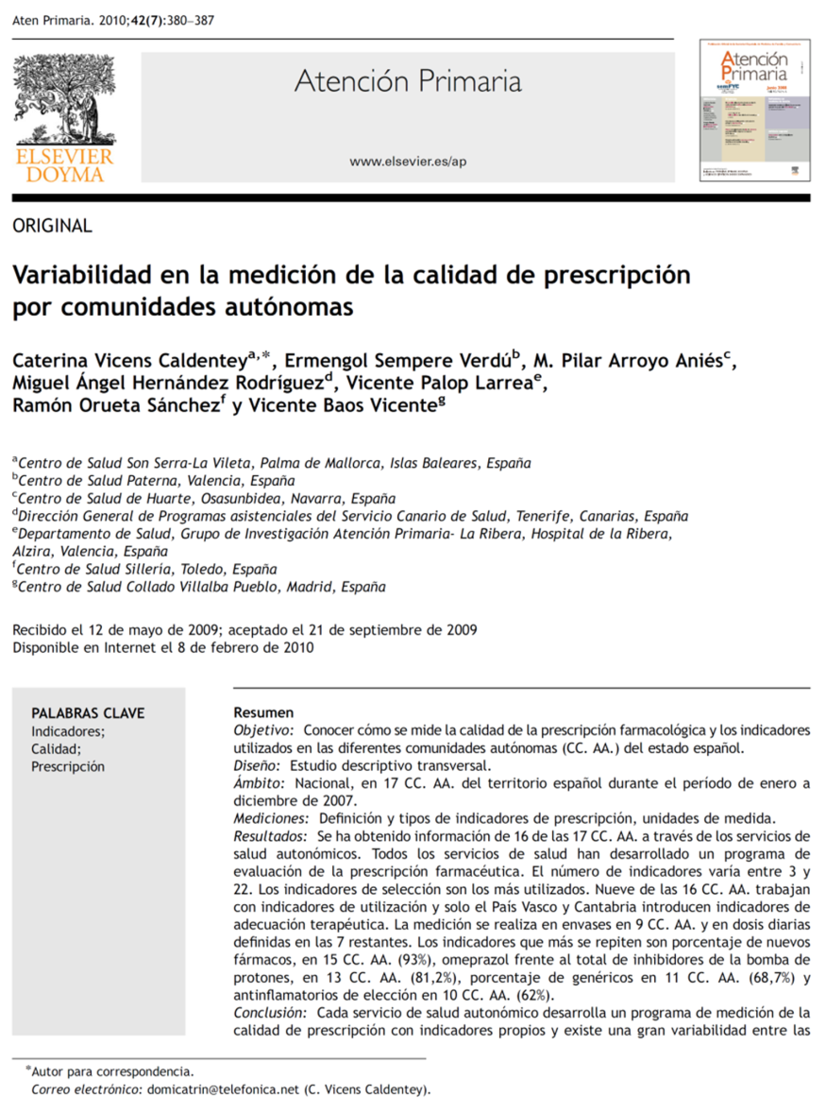
Variabilidad en la medición de la calidad de prescripción por comunidades autónomas
A través de los servicios regionales de salud, obtienen información de 16 CCAA (no consiguen Asturias).
Todas las CCAA tienen un sistema de Indicadores de Calidad de Prescripción (ICP) para medir e incentivar.
Nº de ICP por CCAA varía entre 3 y 22.
Los indicadores de selección o de uso relativo son los más usados.
Sólo País Vasco y Cantabria introducen indicadores de adecuación terapéutica.
La medición se realiza en ENVASES en 9 CCAA y en DDD en las 7 restantes.
http://www.elsevier.es/es-revista-atencion-primaria-27-articulo-variabilidad-medicion-calidad-prescripcion-por-S0212656709006337

Slide 5
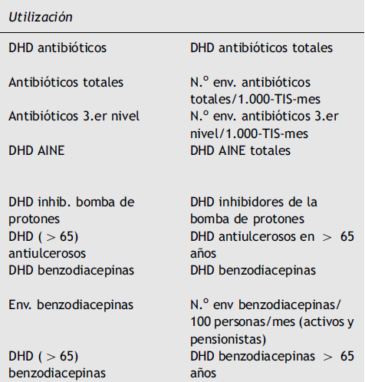
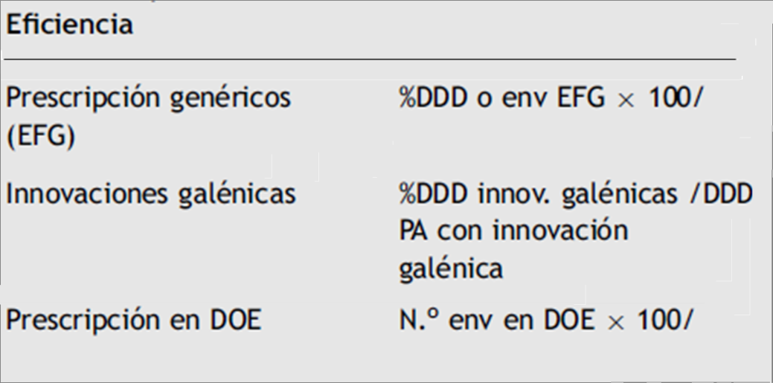
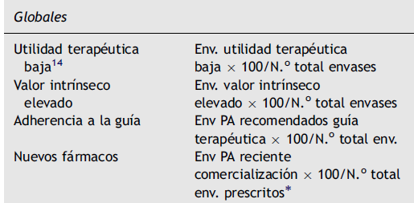
Indicadores para medir e incentivar
http://www.elsevier.es/es-revista-atencion-primaria-27-articulo-variabilidad-medicion-calidad-prescripcion-por-S0212656709006337

Slide 6
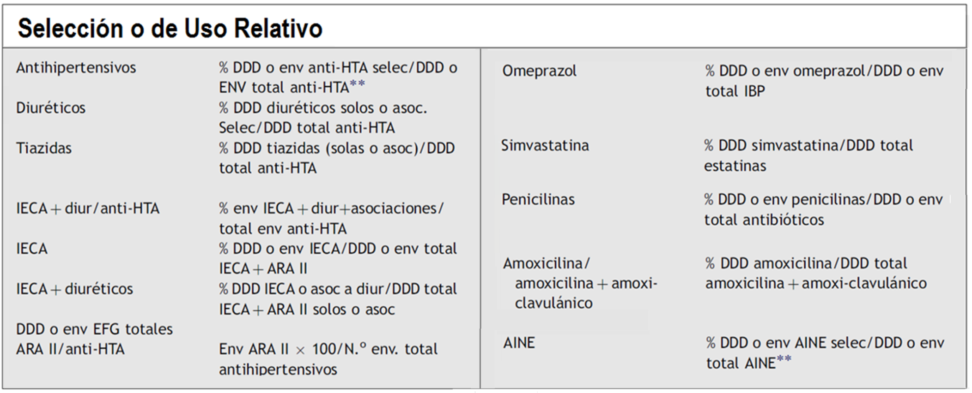
Indicadores para medir e incentivar
(más usados)
http://www.elsevier.es/es-revista-atencion-primaria-27-articulo-variabilidad-medicion-calidad-prescripcion-por-S0212656709006337

Slide 7
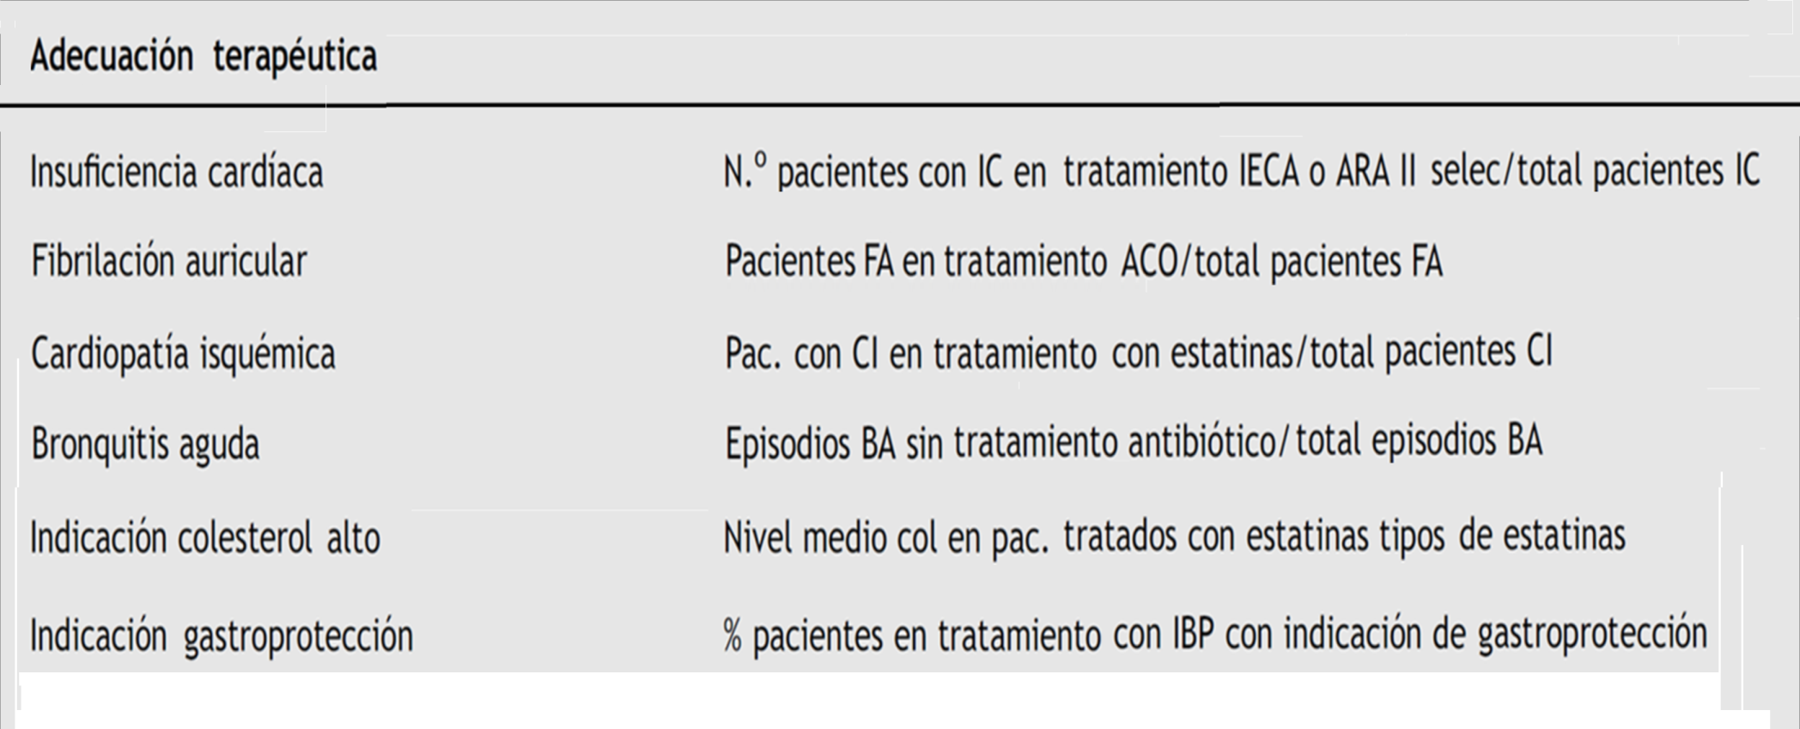
Indicadores para medir e incentivar
http://www.elsevier.es/es-revista-atencion-primaria-27-articulo-variabilidad-medicion-calidad-prescripcion-por-S0212656709006337

Slide 8
Empezaron a utilizarse a mediados de los 90 y se generalizaron en los 2000.

Slide 9
63%

Slide 10
50%

Slide 11
80%

Slide 12
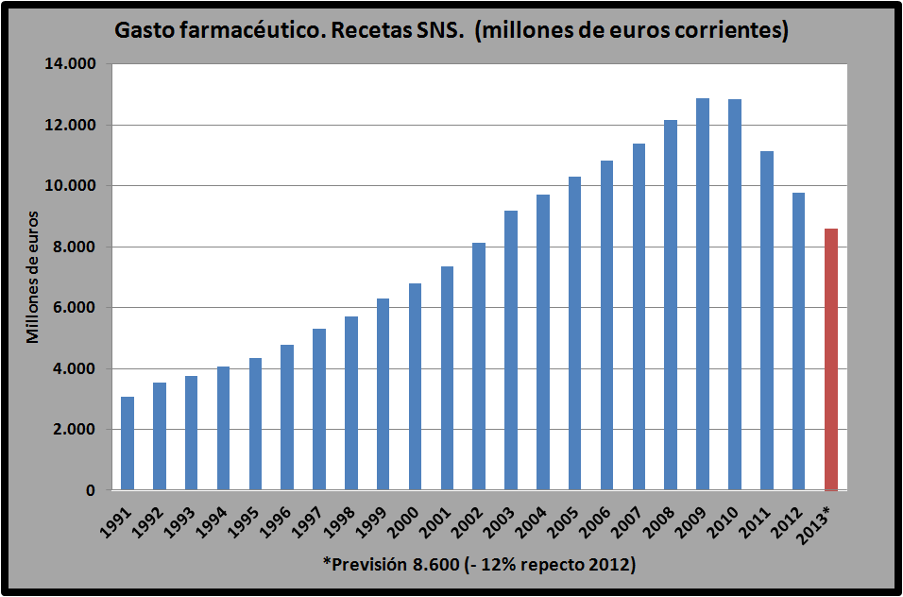
Fuente: Estadística del Gasto Sanitario Público. Ministerio de Sanidad

Slide 13
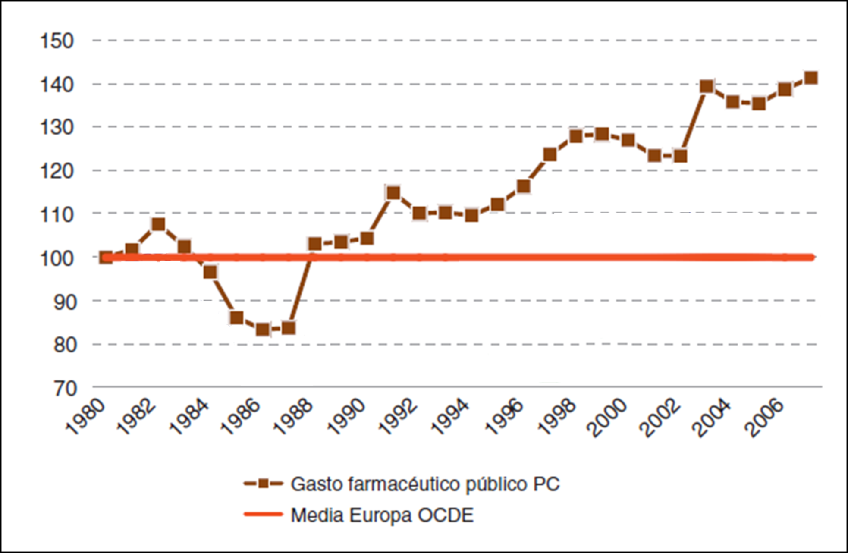
Gasto farmacéutico público español en comparación con el promedio de los países europeos de la OCDE (1980-2007)
40%
Fuente: Health Data OECD.

Slide 14
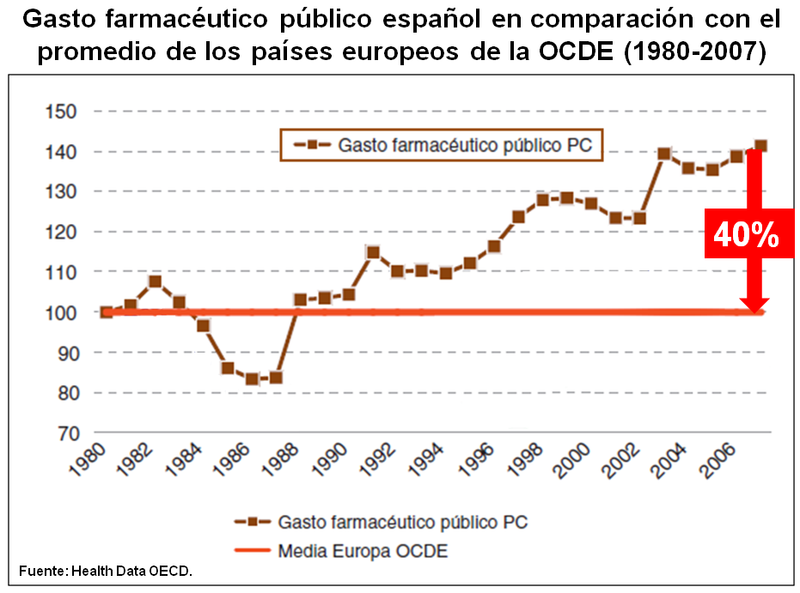
Apogeo I C P
¿Podrían haber potenciado la prescripción innecesaria en algunos casos ?
¿ EFECTO PARADÓJICO ?

Slide 15
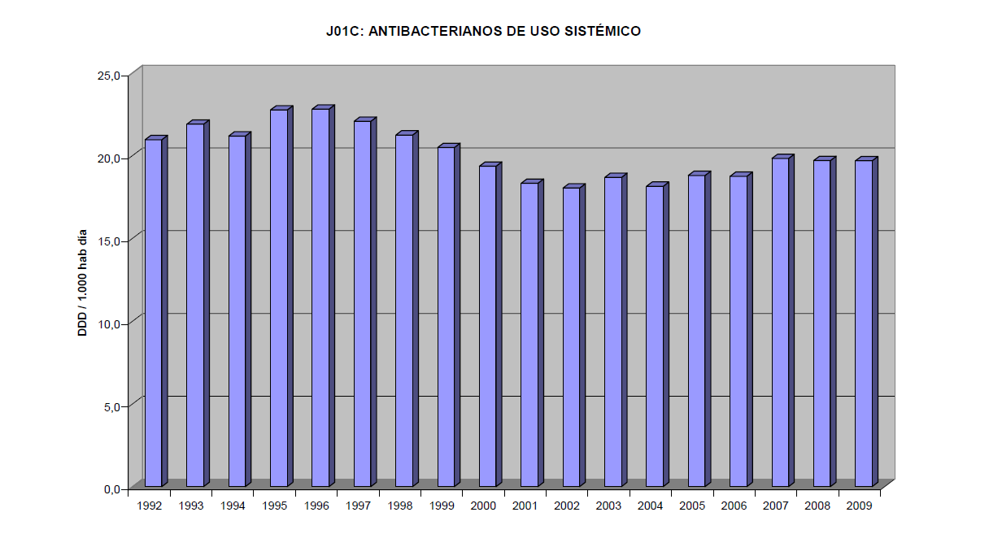
Ejemplo de Efecto Paradójico
Efecto paradójico
¿ Causalidad o casualidad ?
https://www.aemps.gob.es/en/medicamentosUsoHumano/observatorio/docs/antibioticos.pdf

Slide 16
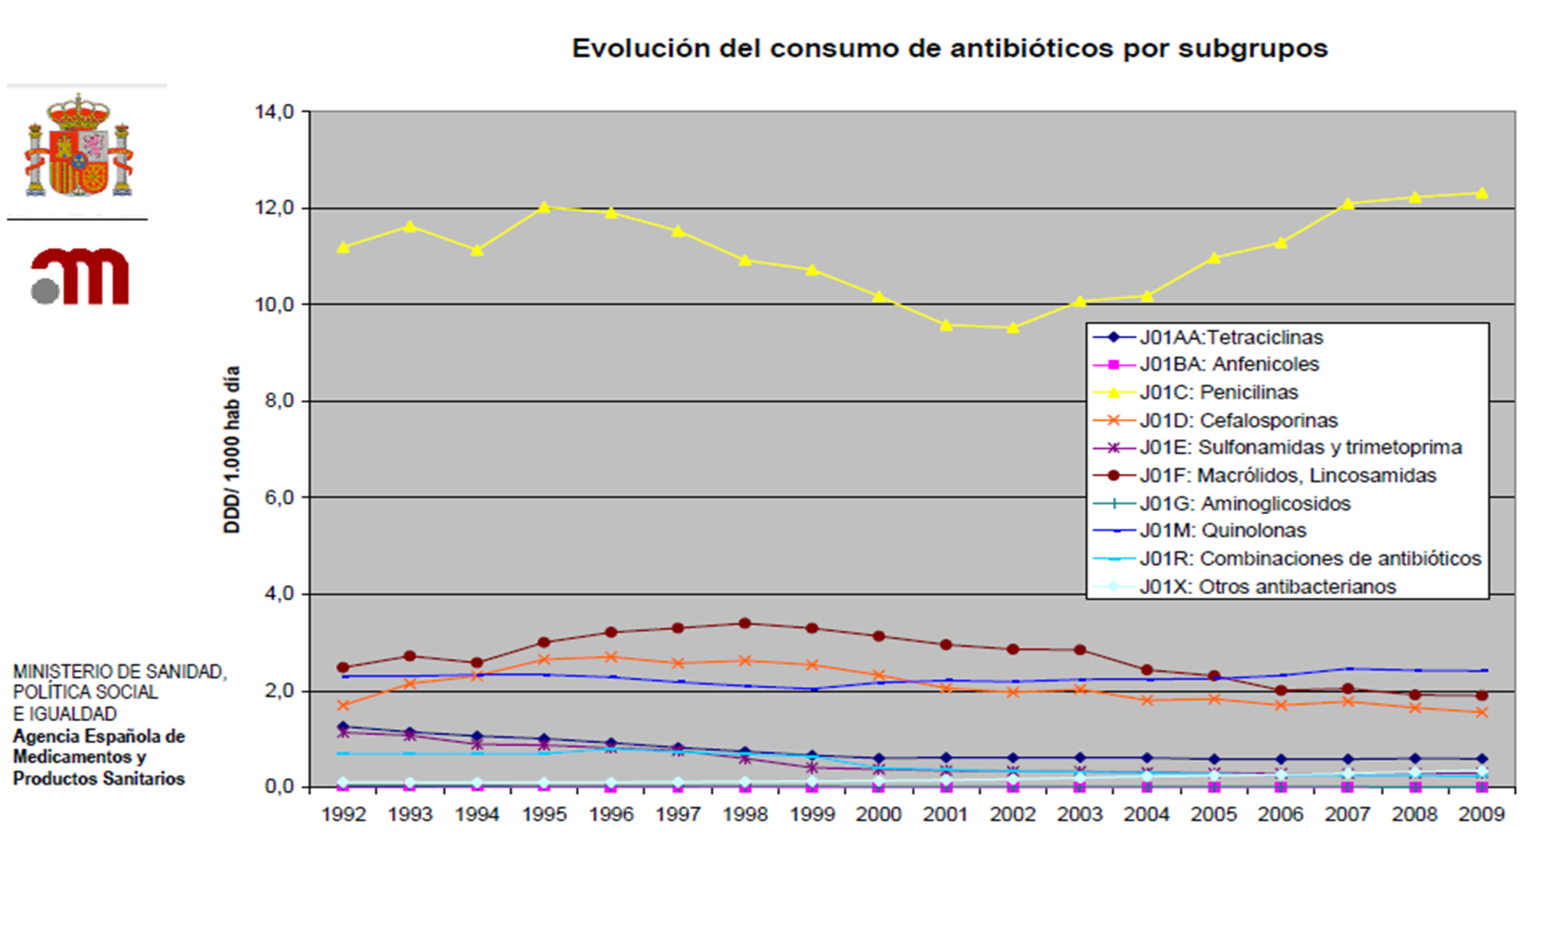
AMOXICILINA
https://www.aemps.gob.es/en/medicamentosUsoHumano/observatorio/docs/antibioticos.pdf

Slide 17
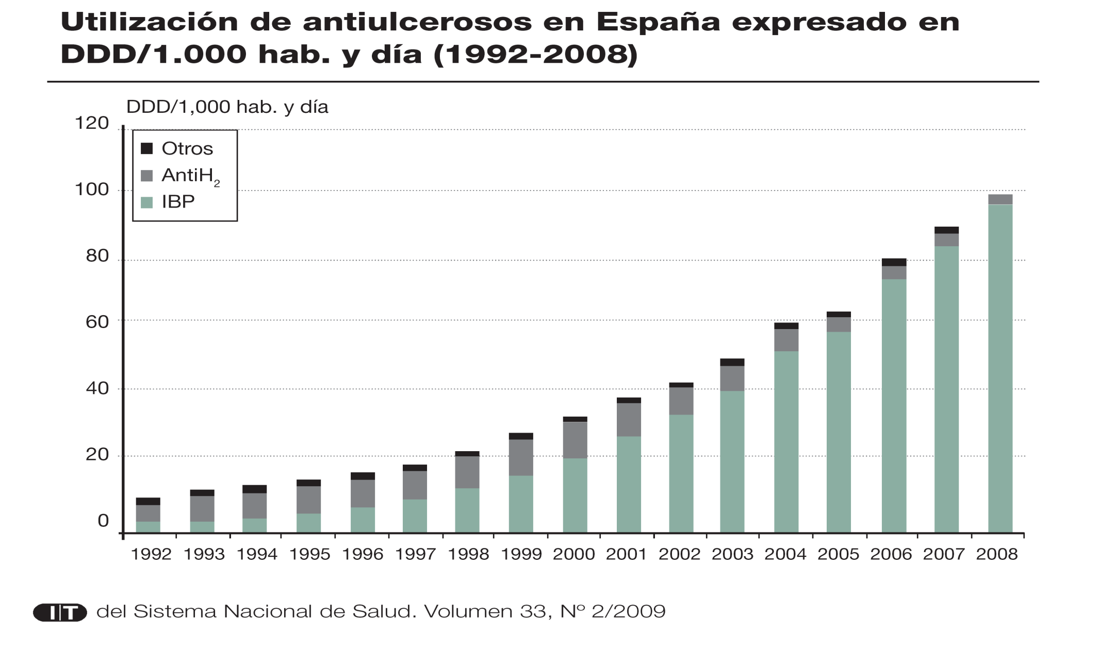
OMEPRAZOL
http://www.mscbs.gob.es/en/biblioPublic/publicaciones/recursos_propios/infMedic/docs/vol33_2Antiulcerosos.pdf

Slide 18
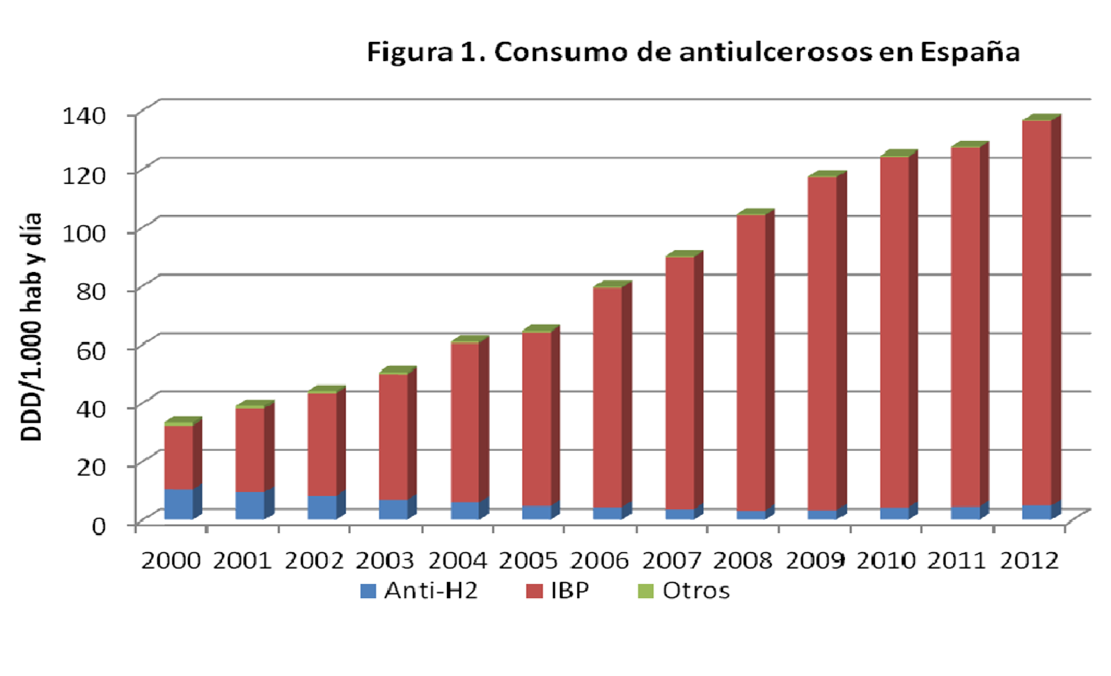
OMEPRAZOL
https://www.aemps.gob.es/medicamentosUsoHumano/observatorio/docs/antiulcerosos.pdf

Slide 19
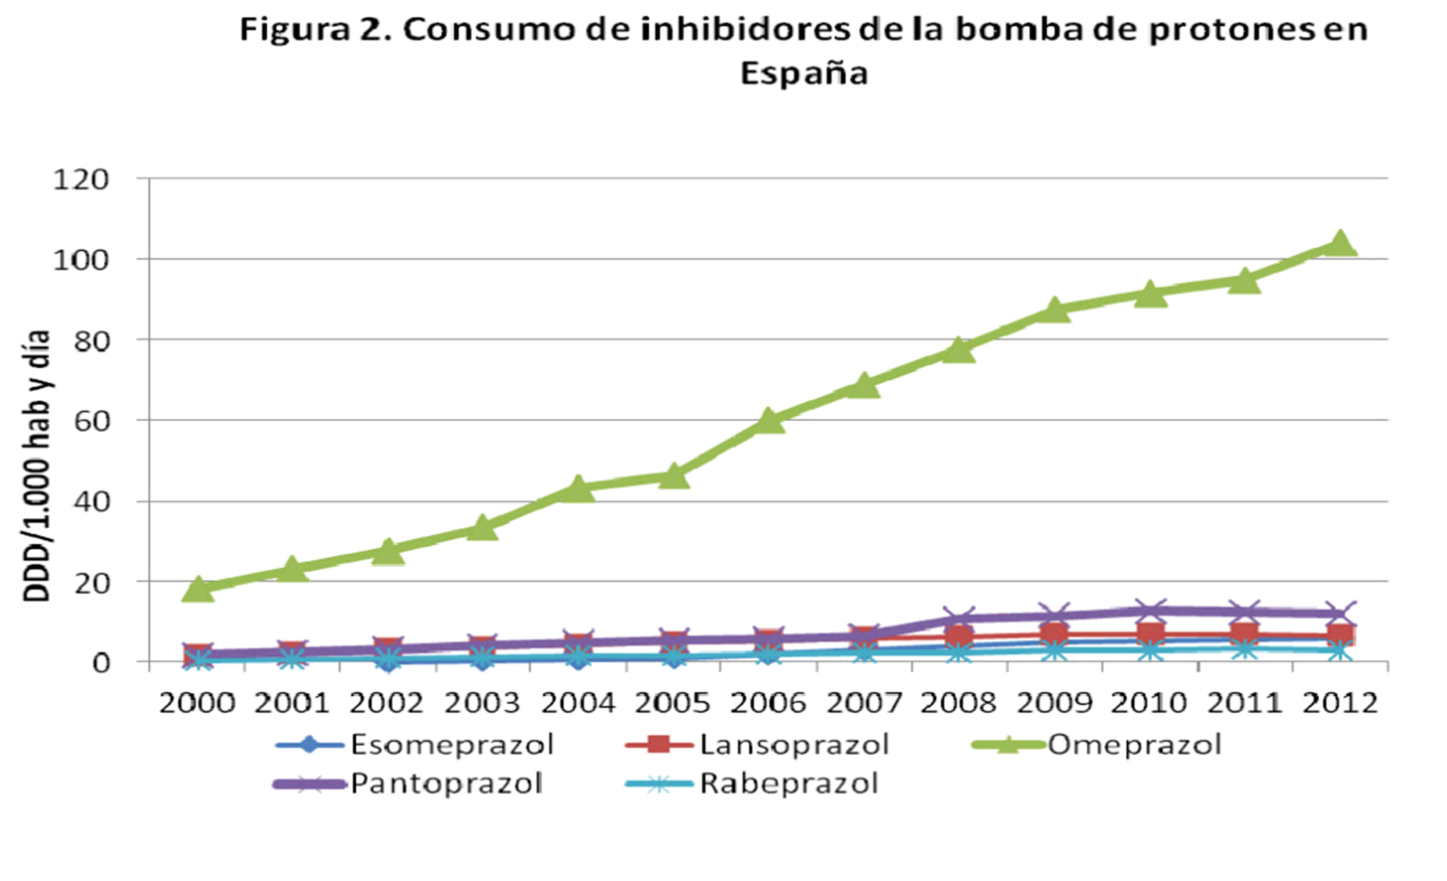
OMEPRAZOL
https://www.aemps.gob.es/medicamentosUsoHumano/observatorio/docs/antiulcerosos.pdf

Slide 20
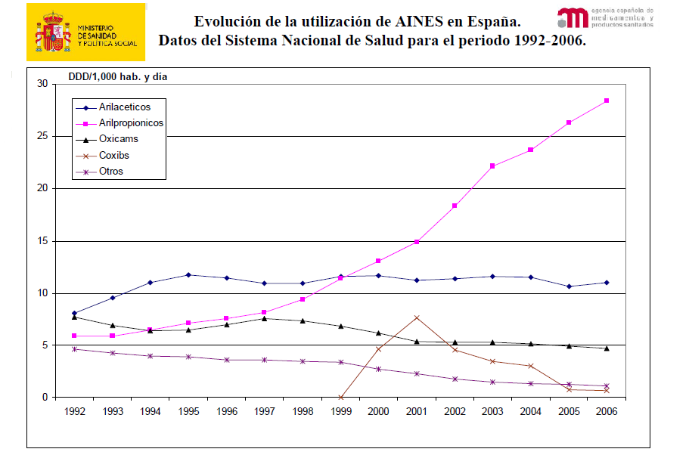
IBUPROFENO
75%
21,30 /28,40
19,23 /26,30
16,28 /23,71
14,69 /22,17
10,90 /18,37
8,19 /14,93
6,25 /13,09
4,65 /11,34
3,10 /9,42
1,49 /7,59
2,05 /8,13
1,12 /7,08
0,48 /5,85
0,60 /6,48
0,39 /5,85
6,6%
https://www.aemps.gob.es/medicamentosUsoHumano/observatorio/docs/AINE_92-06.pdf

Slide 21
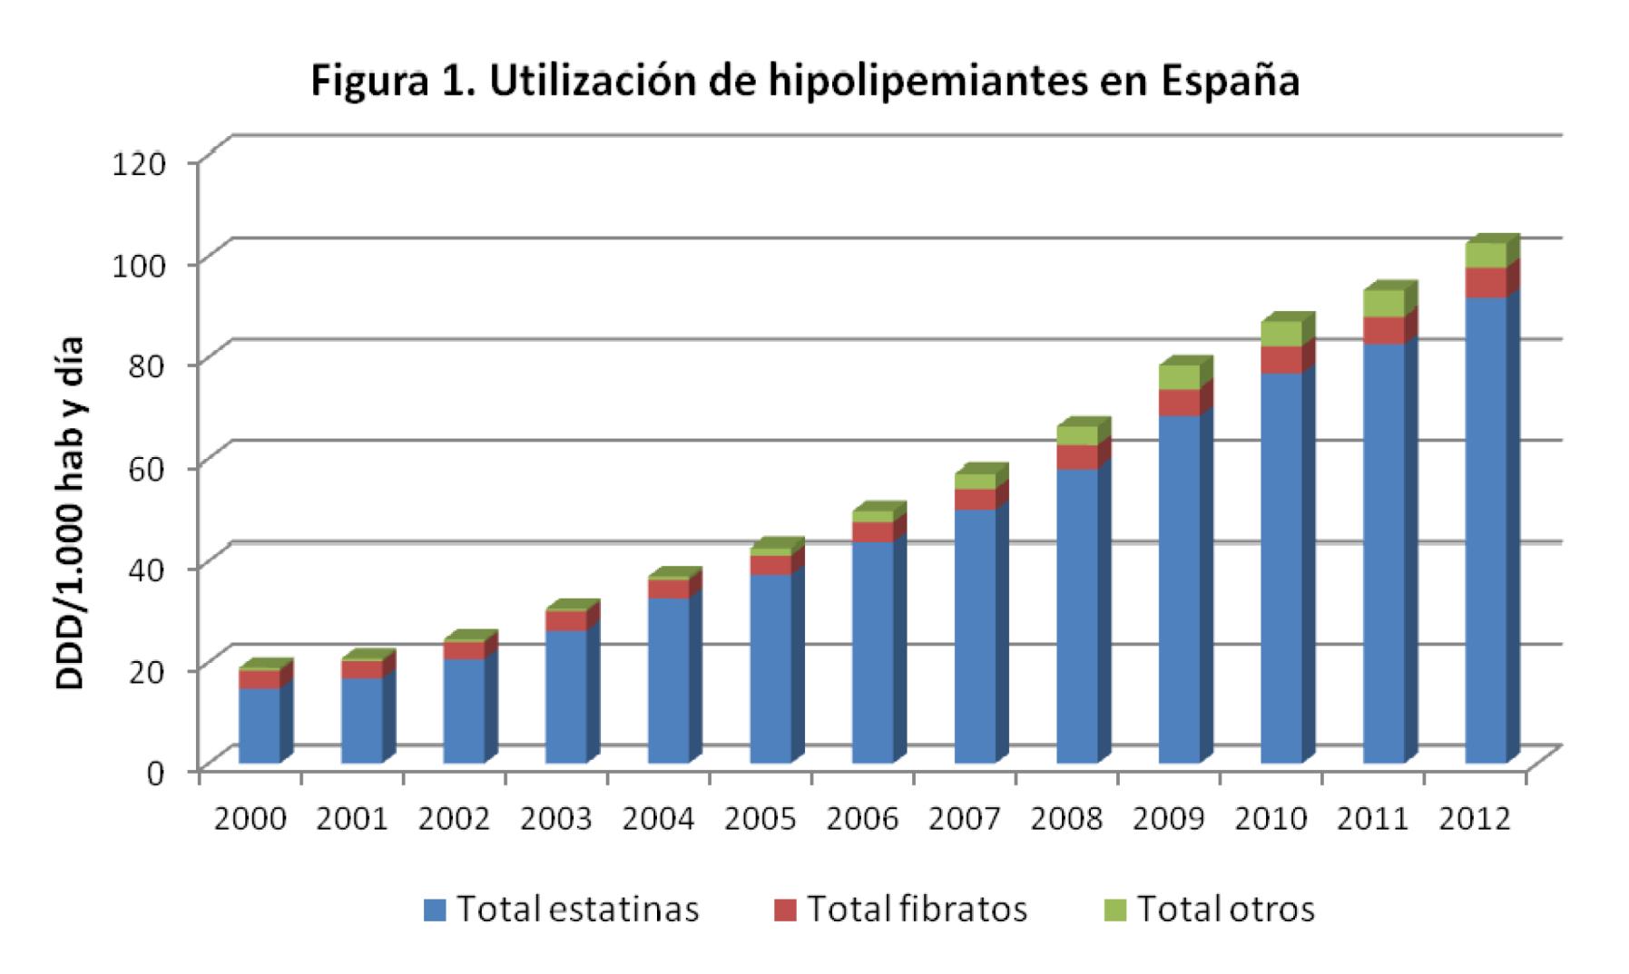
ATORVA y SIMVASTATINA
https://www.aemps.gob.es/medicamentosUsoHumano/observatorio/docs/hipolipemiantes-2000-2012.pdf

Slide 22
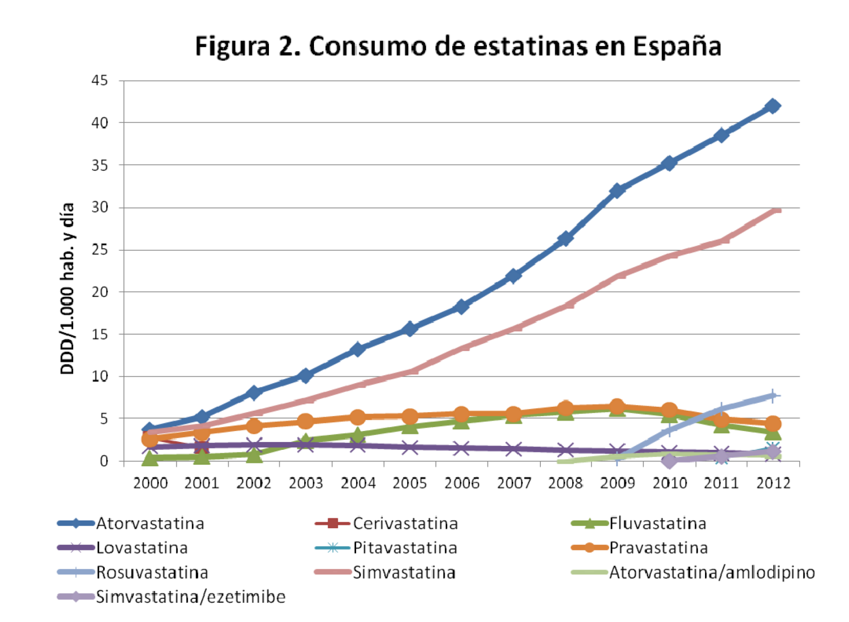
ATORVA y SIMVASTATINA
https://www.aemps.gob.es/medicamentosUsoHumano/observatorio/docs/hipolipemiantes-2000-2012.pdf

Slide 23
NO AUMENTAN
los Antibióticos
los IBP’s
los AINE’s
las Estatinas
AUMENTA
la AMOXICILINA
el OMEPRAZOL
el IBUPROFENO
la ATORVA y SIMVA
Aumentan los “indicados” por los indicadores

Slide 24
¿ Qué es el “control” de la indicación ?
Utilizar la tecnología disponible para obtener información que permita sospechar en cuántos y en qué pacientes pudiera existir sobre-prescripción o infra-prescripción inadecuadas, para poder actuar sobre ellos.

Slide 25
Ejemplos
Micro
Meso
Macro
Centro de salud. Cupos.
Comunidad Autónoma. Área Sanitaria.
Comparación internacional.

Slide 26
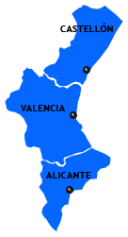
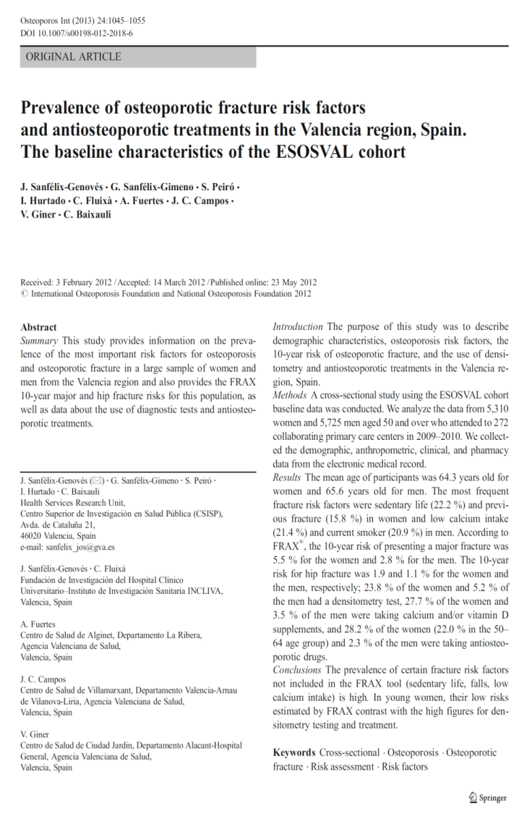
Cohorte estudio: > 11.000 personas mayores de 50 años
(> 5.500 hombres), reclutadas en consultas de atención primaria.
Determinación:
Factores de riesgo osteoporosis.
Cuantificación del riesgo de fractura mediante FRAX.
Osteoporosis, riesgos, antirresortivos densitometrías y … despilfarro, por Salvador Peiró . Disponible en: http://gcs-gestion-clinica-y-sanitaria.blogspot.com.es/2012/06/osteoporosis-riesgos-antirresortivos.html

Slide 27
En mujeres entre 50 y 65 años:
Sólo el 0,7% tenían un riesgo de fractura cadera > 3% en 10 a.
⇒ Punto de corte que se utiliza en
las guías para indicar el tratamiento.
El 22% llevaban tratamiento anti-resortivo.
Osteoporosis, riesgos, antirresortivos densitometrías y … despilfarro, por Salvador Peiró . Disponible en: http://gcs-gestion-clinica-y-sanitaria.blogspot.com.es/2012/06/osteoporosis-riesgos-antirresortivos.html

Slide 28
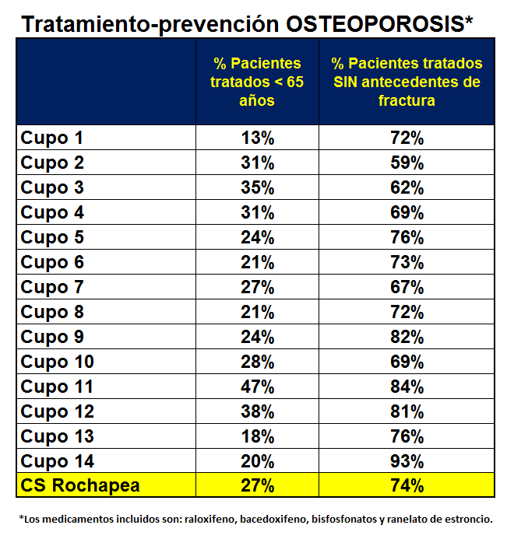
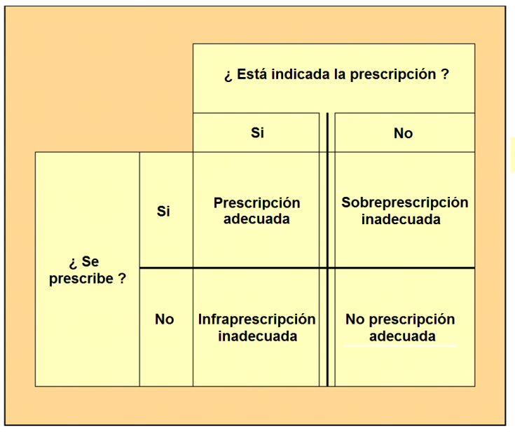
Pacientes tratados con:
Raloxifeno
Bacedoxifeno
Bifosfonatos
Renelato de estroncio
27 %
74 %
< 65 a
sin
fractura

Slide 29
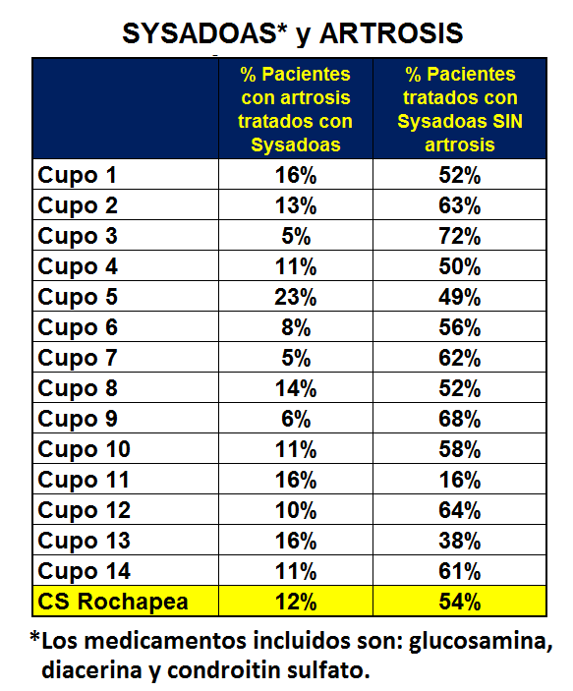
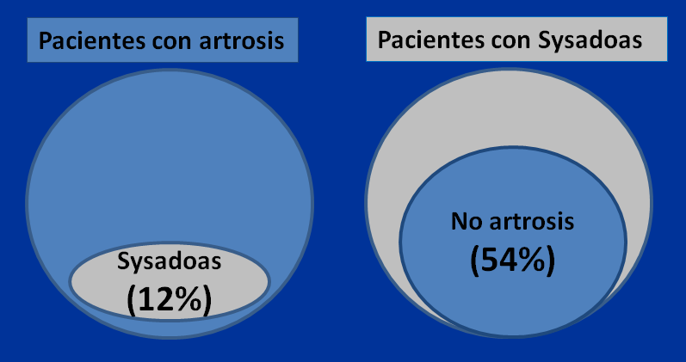

Slide 30
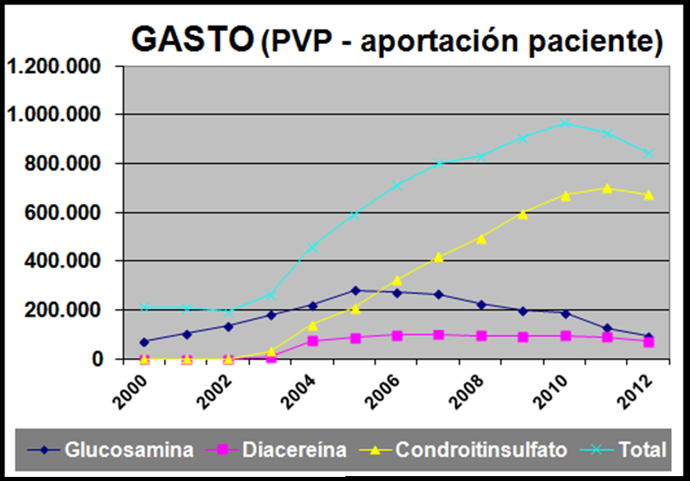
Gasto Sysadoas Osasunbidea-SNS

Slide 31
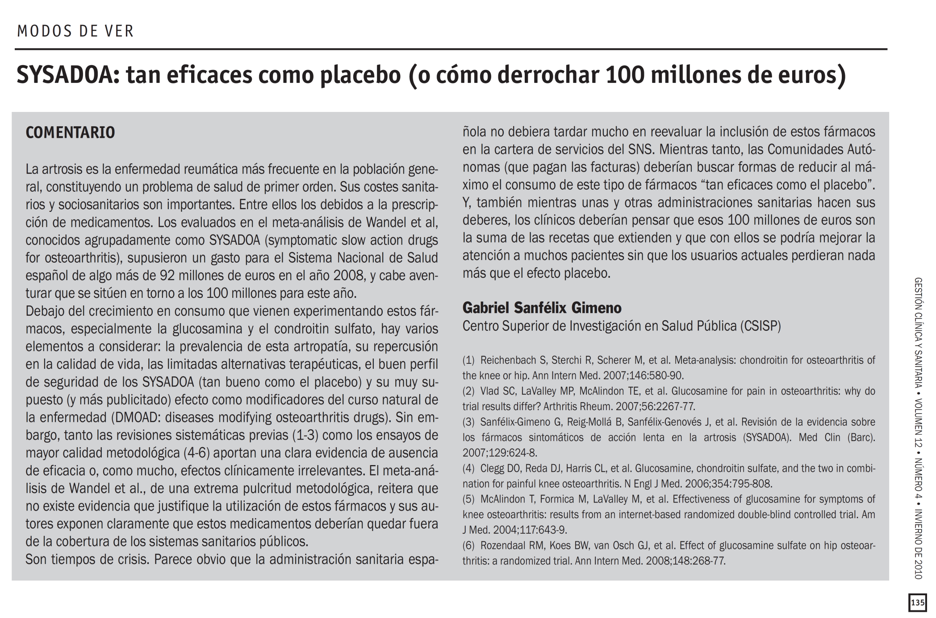

Slide 32
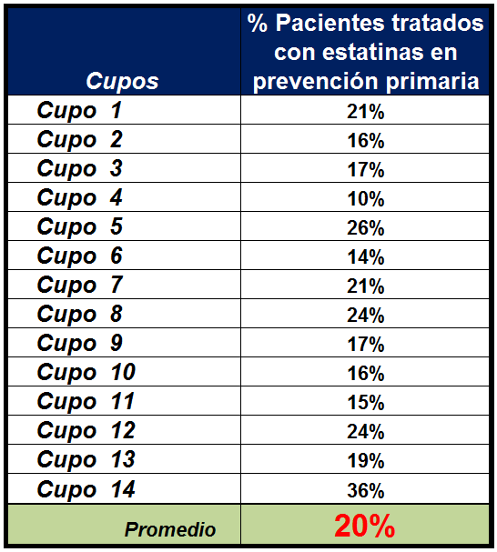
El 20 % de los pacientes tratados con estatinas en CS. Rochapea no tiene:
Cardiopatía isquémica,
Enfermedad cerebrovascular,
Enfermedad arterial periférica,
Hipertensión arterial o
Diabetes mellitus.
Prevención primaria

Slide 33
La infra-prescripción inadecuada también existe

Slide 34
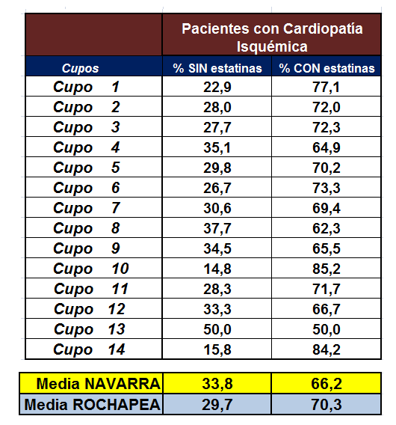
El 30 % de los pacientes diagnosticados de cardiopatía isquémica no recibe estatinas

Slide 35
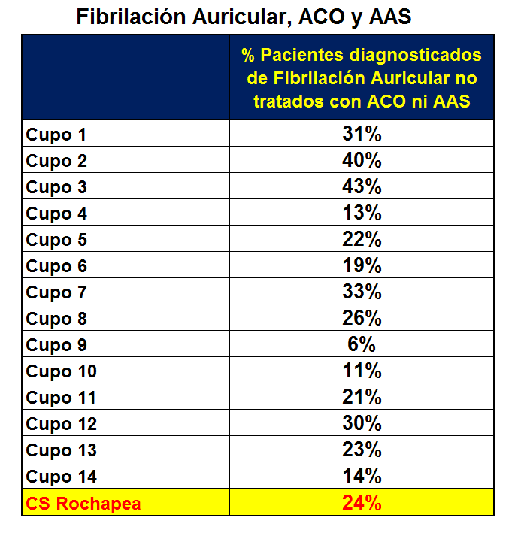
La cuarta parte de los pacientes con el diagnóstico de fibrilación auricular no reciben ACO ni AAS

Slide 36
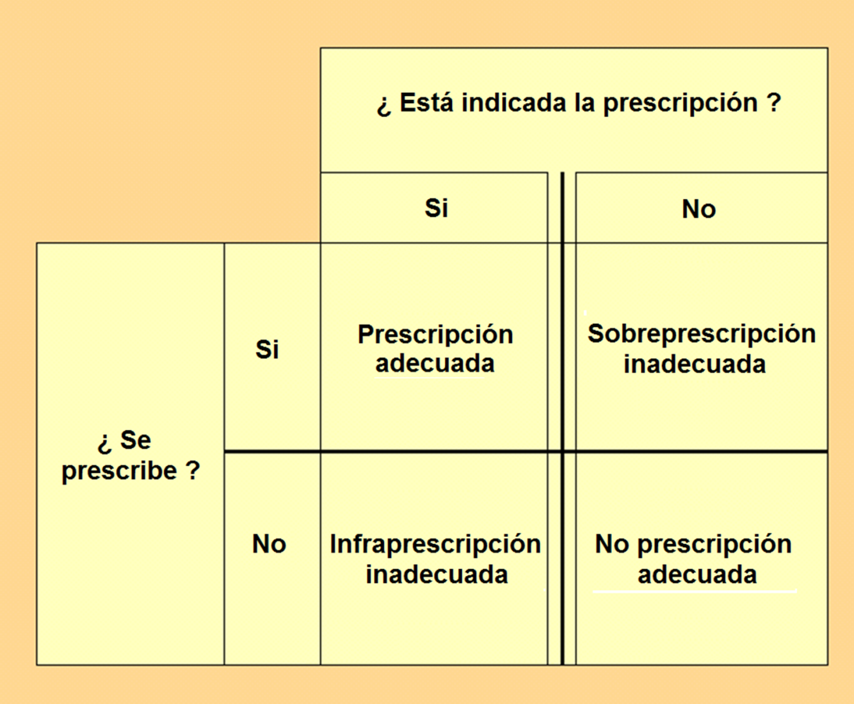
Controlar la indicación quizá no “ ”
pero mejora la del gasto
ahorre
eficiencia

Slide 37
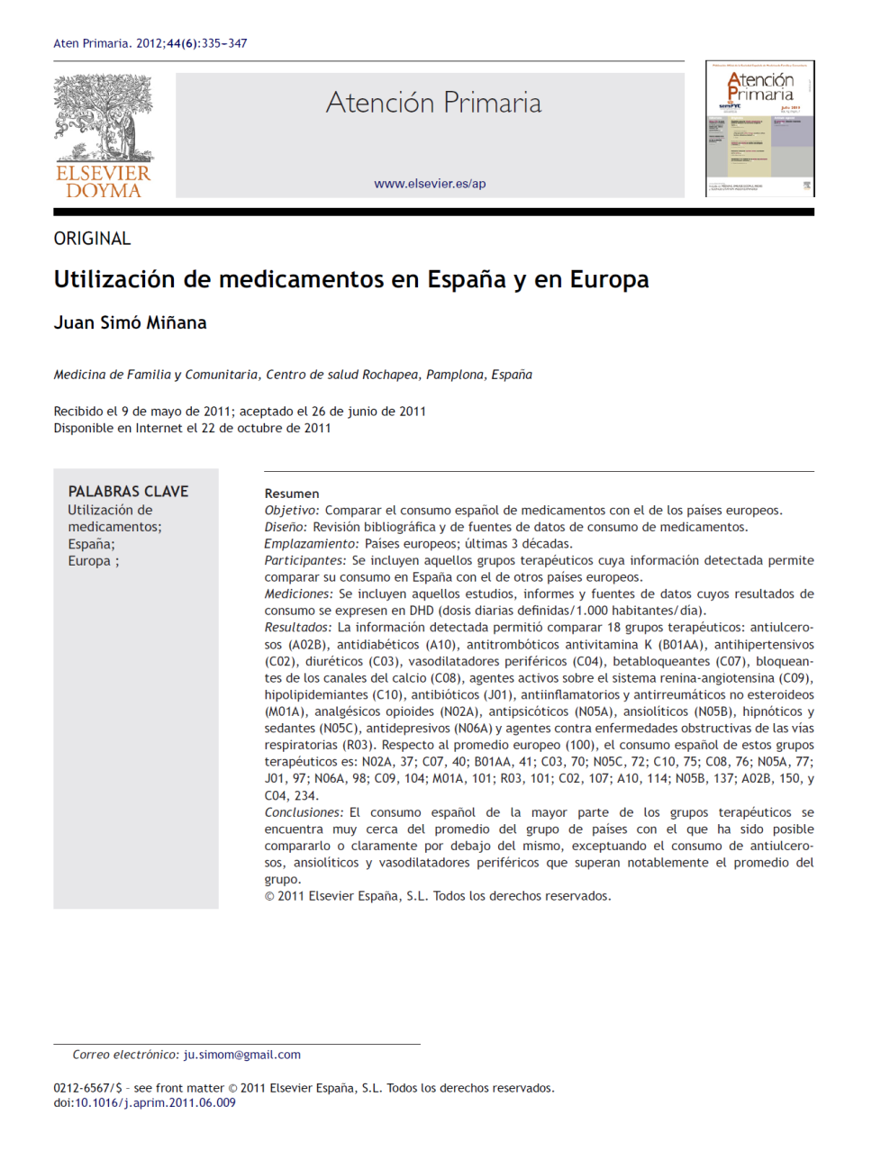
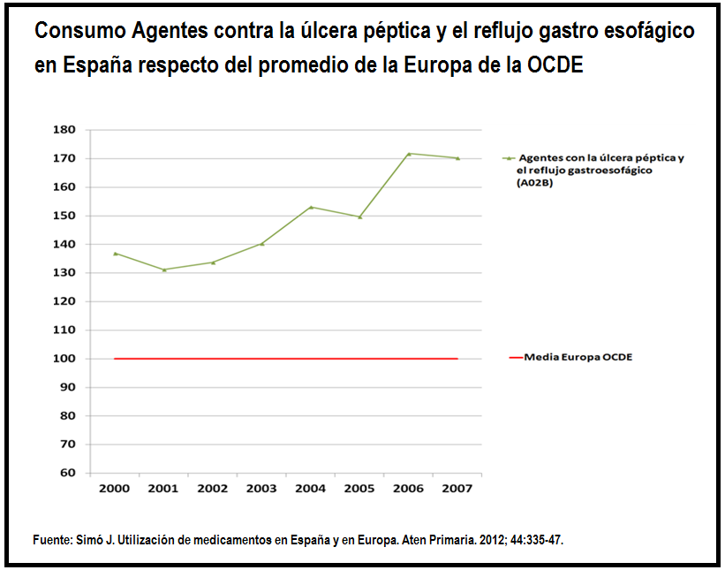
Antiulcerosos (A02B)
70%
30 - 40%

Slide 38
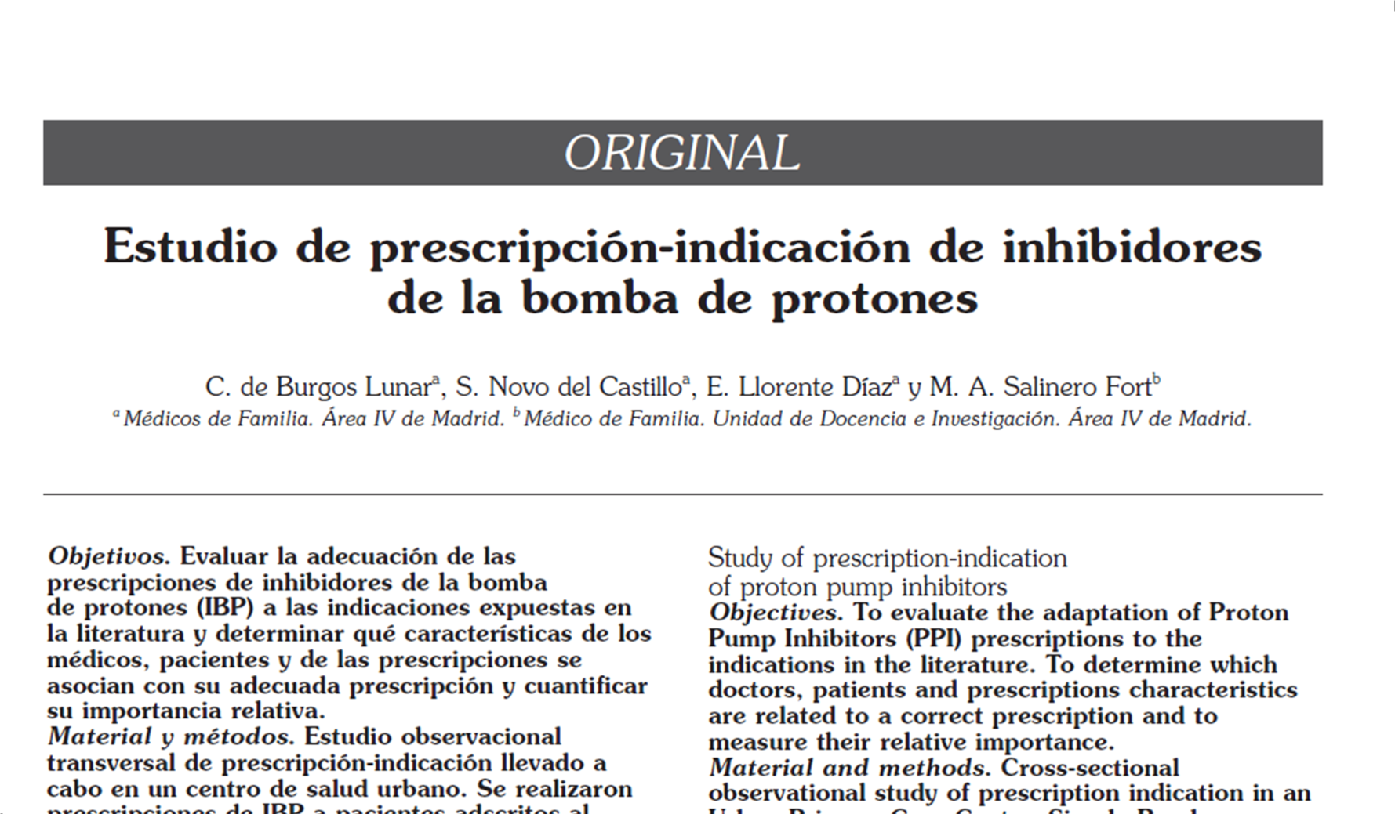
http://apps.elsevier.es/watermark/ctl_servlet?_f=10&pident_articulo=13088585&pident_usuario=0&pcontactid=&pident_revista=65&ty=74&accion=L&origen=elsevier&web=www.elsevier.es&lan=es&fichero=65v206n06a13088585pdf001.pdf
2006
70%
Prescripción inadecuada --------- 64%
Prescripción adecuada ------------ 36%
Prescripción adecuada con AINE- 79%

Slide 39
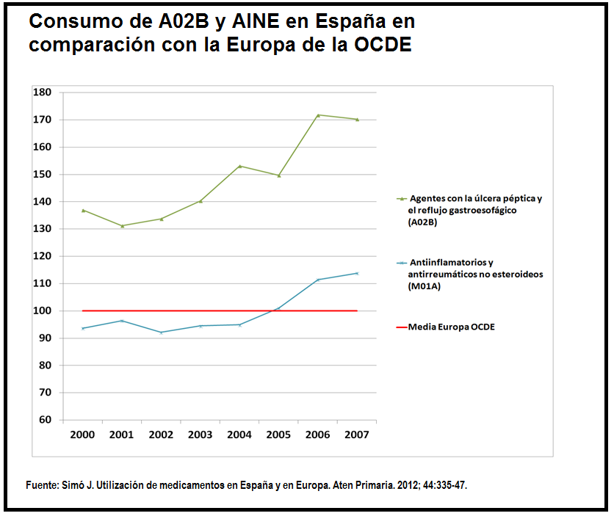
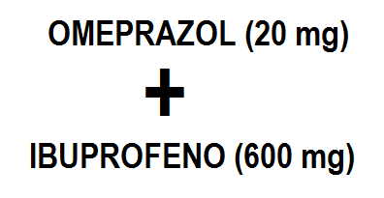
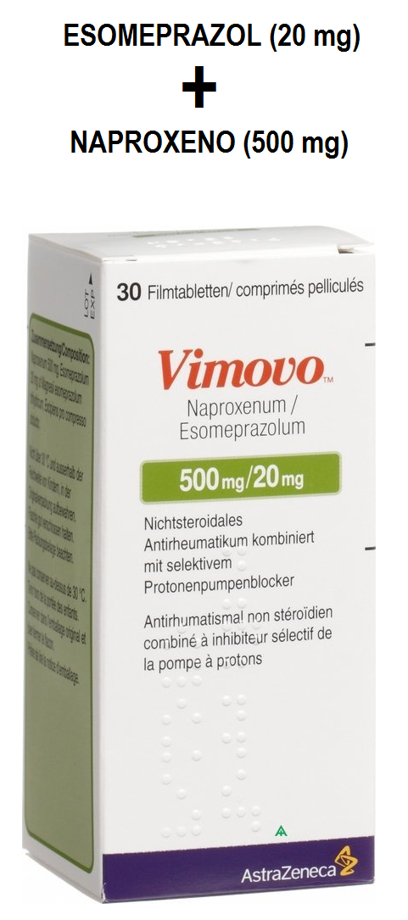
Antiulcerosos (A02B)
AINES
(M01A)

Slide 40
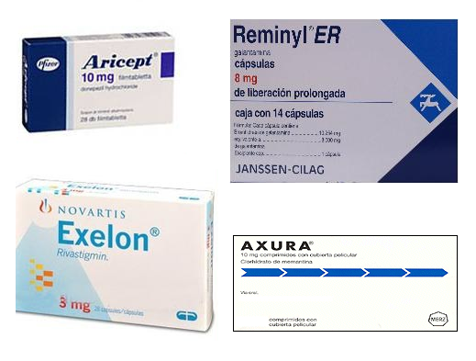
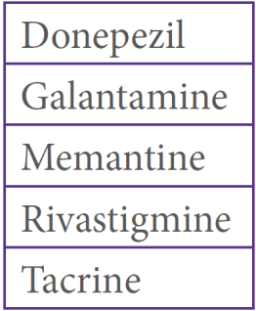
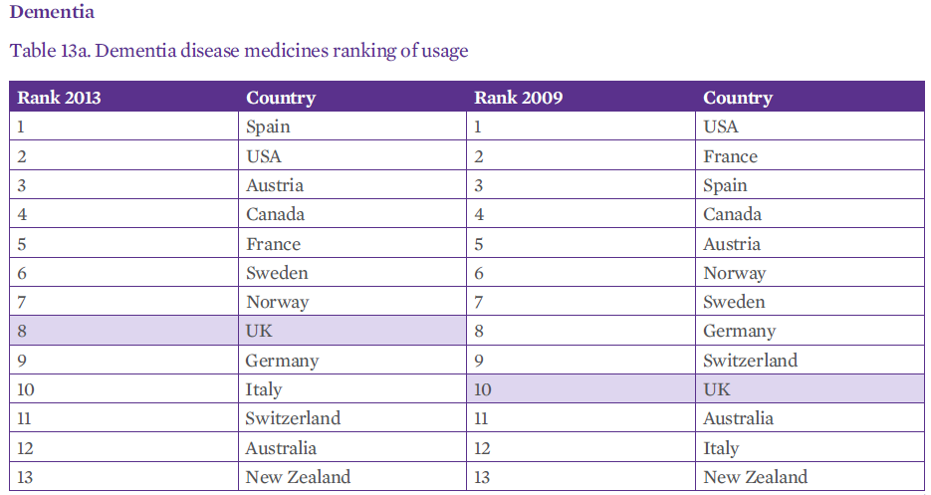
El “caso” de los antidemencia
VISADO DE INSPECCIÓN
https://www.lif.se/contentassets/a0030c971ca6400e9fbf09a61235263f/international-comparison-of-medicines-usage-quantitative-analysis.pdf

Slide 41
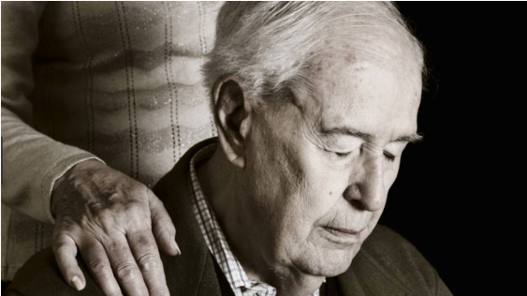
Abel Novoa
Francia ha decidido desfinanciar los medicamentos contra la demencia.
España está desperdiciando un mínimo de
500 millones anuales en inútiles, inseguros y caros medicamentos contra la demencia y, en cambio, existe una exagerada carga (económica y vital) para las familias y cuidadoras.
http://www.nogracias.eu/2018/07/30/farmacos-alzheimer-sin-evidencias-cientificas-robustas-no-gracias-basta-falsas-esperanzas-erroneas-prioridades/

Slide 42
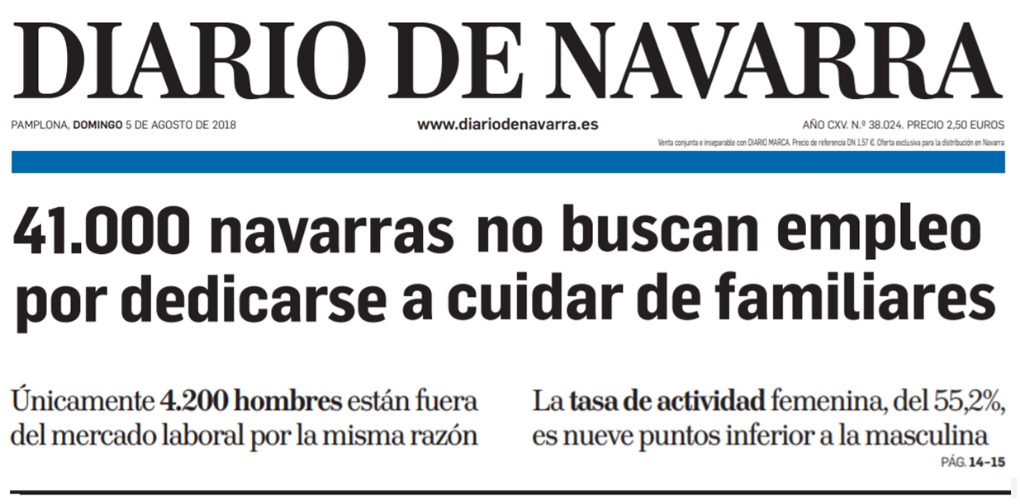
https://static01.diariodenavarra.es/uploads/imagenes/portada_dia/portada_20180805.pdf

Slide 43
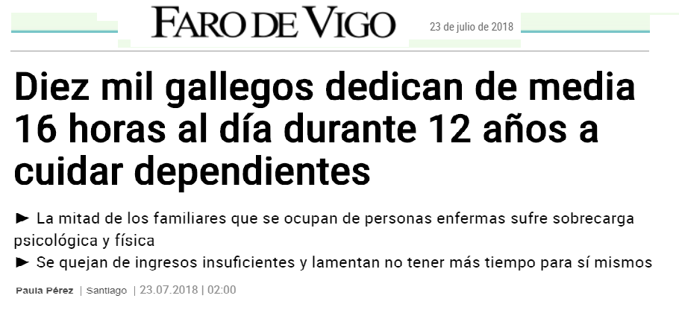
https://www.farodevigo.es/galicia/2018/07/23/diez-mil-gallegos-dedican-media/1932842.html

Slide 44
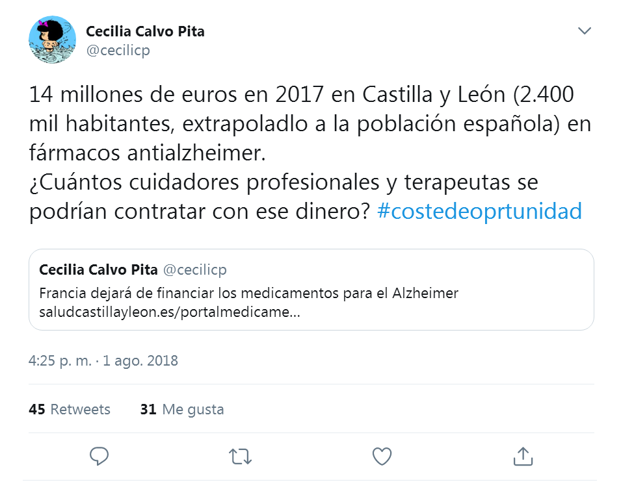
COSTE DE OPORTUNIDAD
500 M€
https://twitter.com/hashtag/costedeoprtunidad?src=hash

Slide 45
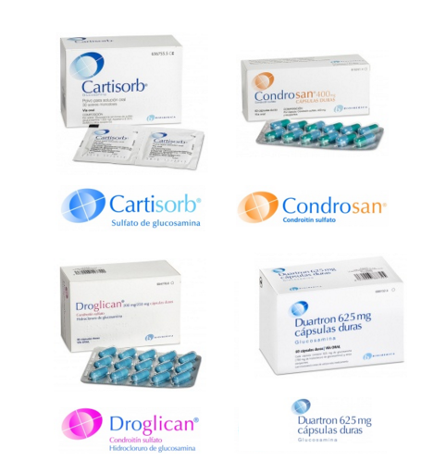
COSTE DE OPORTUNIDAD
500 M €
100 M €
? €
Necesidad: SÍ Eficacia: NO
Eficacia: SÍ
Necesidad: NO
La calidad de la prescripción también depende de la eficacia y la necesidad de los medicamentos que se incluyen en la financiación pública

Slide 46
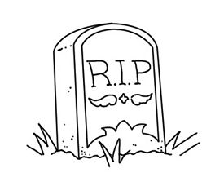
Incentivar mediante
I C P…
¿Podría haber potenciado la prescripción innecesaria de… ?
OMEPRAZOL
AMOXICILINA
IBUPROFENO
ATORVA y SIMVA
Los cinco recibían incentivación
mediante al menos 2 vías:
La del genérico
La del uso relativo
Indicadores Calidad Prescripción
2000-2018
R.I.P.

Slide 47
“Dime como me mides y te diré como me comporto”
Si me mides de forma ilógica, no te sorprendas por mi comportamiento. Esto es especialmente cierto si dichas medidas se vinculan a los sistemas de incentivos, como ocurre en la mayoría de las empresas.
Listado de pacientes con fibrilación auricular que no llevan ACO
Listado de pacientes con cardiopatía isquémica que no llevan tratamiento con estatina
Los incentivos los carga el diablo
Es preferible
AYUDAR A PRESCRIBIR MEJOR
que
“CONTROLAR” LA PRESCRIPCIÓN
Notes:
47

Slide 48
Control de la prescripción vs. indicación
El "control" de la indicación mejora más la eficiencia del gasto farmacéutico y encaja mejor con la práctica clínica que el simple "control" de la prescripción.
El "control" de la indicación es un ejemplo de gestión clínica, y no un mero mecanismo de “control” externo del gasto.
El "control" de la indicación debería entenderse como parte del ejercicio profesional del médico de familia, ejecutable en la propia consulta.

Slide 49
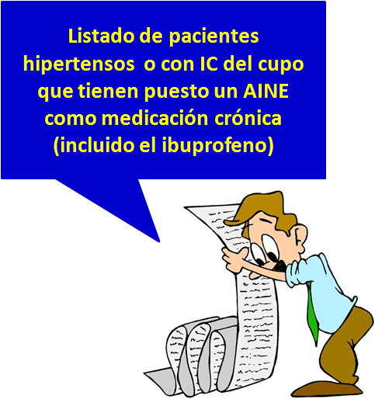
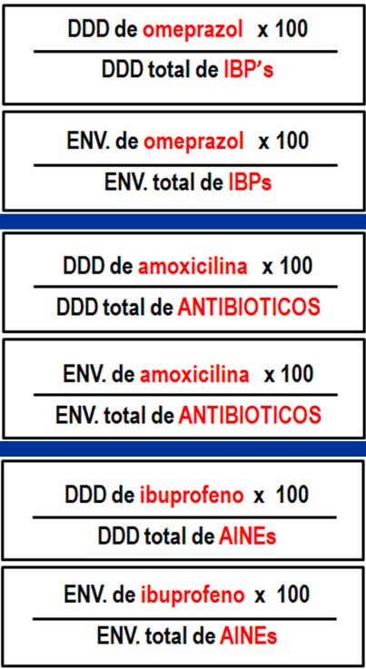
Si no intentamos hacer lo que pensamos que es correcto …
acabaremos
pensando que lo correcto es hacer
lo que hacemos.
Gestión clínica de la indicación
correcto
Control de la prescripción
incorrecto

Slide 50
GRACIAS

Slide 56
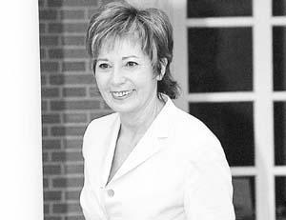
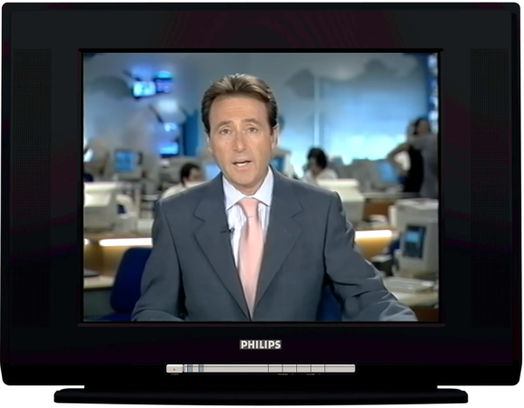
El “caso” del finasteride
https://elpais.com/diario/2000/03/11/sociedad/952729206_850215.html
VISADO DE INSPECCIÓN

Slide 57
¿Han contribuido estos indicadores al aumento de consumo de…
AMOXICILINA ?
OMEPRAZOL ?
IBUPROFENO ?
ATORVA y SIMVA ?

Slide 58
1º
3º
495 M€
5º
9º
https://www.mscbs.gob.es/estadEstudios/estadisticas/sisInfSanSNS/tablasEstadisticas/InfAnualSNS2016/6Prest_Farm.pdf

Slide 59
http://www.elsevier.es/es-revista-atencion-primaria-27-avance-dilemas-enfermedad-cronica-avanzada-prevencion-S0212656717301749

Slide 60
Identification of an updated set of prescribing-safety indicators for GPs
Identificación de un conjunto actualizado de indicadores de seguridad de prescripción para médicos de familia
Prescripción de beta-bloqueantes a pacientes asmáticos (excluyendo a cardiópatas, en quienes el beneficio de los beta-bloqueantes supera los riesgos).
Prescripción de potasio o un diurético ahorrador del mismo (excluyendo antagonistas de aldosterona) a pacientes tratados con IECA o ARAII.
Uso simultáneo de dos AINEs durante más de dos semanas (excluyendo aspirina a dosis bajas).
Prescripción de metotrexato sin ácido fólico.
Prescripción de glitazona a pacientes con insuficiencia cardíaca.
Br J Gen Pract Vol. 64, Issue 621 April 2014
https://bjgp.org/content/bjgp/64/621/e181.full.pdf

Slide 61
2

